Slide 1


Slide 2


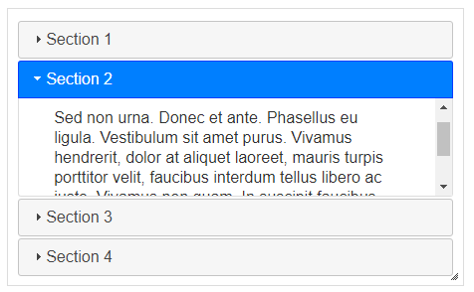
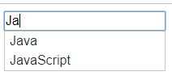

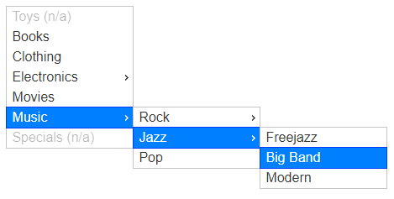

Slide 3




Giới thiệu tổng quan 3 nội dung hôm nay
Accordion là một loại widgets hỗ trợ hiển thị thông tin có thể được thu gọn lại. Rất hữu ích khi dùng cho các nội dung mà người xem cần xem từng phần.
Autocomplete là một tính năng được bổ sung vào INPUT TEXT nhầm mục đích hiển thị danh sách các gợi ý dựa trên nội dung người dùng nhập vào.
Menu là một widget hỗ trợ cho bạn có thể thiết kế nhanh menu nhiều cấp bậc dạng đứng và xổ cấp bậc qua một bên.

Slide 4
1. Widgets → Accordion: phần HTML
<div id=‘’my-accordion’’>
<h3>Tiêu đề 1</h3>
<div>Nội dung 1</div>
<h3>Tiêu đề 2</h3>
<div>Nội dung 2</div>
<h3>Tiêu đề 3</h3>
<div>Nội dung 3</div>
</div>
Thẻ div có id=my-accordion sẽ chứa toàn bộ khung
Mỗi một phần trong accordion sẽ là một cặp gồm thẻ h và một thẻ div. Thẻ h sẽ là tiêu đề còn thẻ div sẽ chứa nội dung của 1 phần.
Tham khảo thêm tại: http://api.jqueryui.com/accordion/

Slide 5
1. Widgets → Accordion: Phần Script
// Khởi tạo
$(selector).accordion({
heightStyle : ‘’fill’’
});
// Lệnh cập nhật lại hiển thị khi có sự thay đổi về nội dung hoặc độ lớn của accordion
$(selector).accordion(‘’refresh’’) ;
heightStyle: chỉ định cách hiển thị chiều cao của khung nhìn đang mở. Có 2 giá trị là:
  fill : hiển thị vừa đủ khung chứa, dư ra thì cuộn.
  content : tự mở rộng theo nội dung đảm bảo nhìn thấy 100% nội dung mà không cần cuộn.
Tham khảo thêm tại: http://api.jqueryui.com/accordion/

Slide 6
Ví dụ Accordion
<div id=‘’my-accordion’’>
<h3>Tiêu đề 1</h3>
<div>Nội dung 1</div>
<h3>Tiêu đề 2</h3>
<div>Nội dung 2</div>
<h3>Tiêu đề 3</h3>
<div>Nội dung 3</div>
</div>
// Khởi tạo
$(‘’#my-accordion’’).accordion({
heightStyle : ‘’content’’
});

Slide 7
2. Widgets → Autocomplete
// Mẫu dữ liệu để nhắc
var data= [
‘thư viện lập trình’ ,
‘đặng văn lel’ ,
‘jquery ui’ ,
‘lập trình web’
];
// Cài đặt autocomplete
$(selector).autocomplete({
delay: 100 ,
source : data
});
Tham khảo thêm tại: http://api.jqueryui.com/autocomplete/

Slide 8
3. Widgets → Menu
<ul id=‘’my-menu’’>
<li><div>A</div>
<ul>
<li><div>A.1</div></li>
<li><div>A.2</div></li>
</ul>
</li>
<li class=‘’ui-state-disabled’’><div>B</div></li>
<li><div>C</div></li>
</ul>
Sử dụng hệ thống thẻ ul và li có phân cấp để mô tả dữ liệu của menu.
Sử dụng class=ui-state-disabled để chỉ định những phần menu nào không được phép click lên
// Lệnh cài đặt thành hiển thị menu phân cấp
$(selector).menu();
Tham khảo thêm tại: http://api.jqueryui.com/menu/

Slide 9


